Slide 1
我的准备
教育行业app未来的发展趋势
如何打造一个优秀的app
一个app应该具备的特点
教育app的盈利模式的思考
……
Notes:
今天跟大家分享下我对app的认识吧,本来是应该分享一些技术方面的,但是iOS开发就我们两个人,所以分享这个技术,对大家来说是没有意义的,所以选择来分享下 我对app的一些认识吧,这个本来是属于产品经理的分享,但是这几年一直从事app的开发,而且上一单位的app设计我也是全程参与,也是见证了一个app从设计,到上线,到功能的完善,最后到被管理层抛弃.团队解散.这样的一个过程 而且目前我们也是在做题库app的设计到开发.所以我想把我对app的认识分享给大家,也是希望我们的app能走的更远吧.本来我准备的了很多的命题的,比如,教育行业app未来的发展趋势,如何打造一个优秀的app,一个app应该具备的特点. 教育app的盈利模式的思考,等等吧,后来我意识到,我想的这些明天都太大,每一个都可以拿来当一个学科来讲了,而且我也不是产品经理,这些也不是我该考虑的,也不是我现在的经验所能够回答的了的问题.所以我从实际出发,就谈谈我对app的认识,这个我还是可以简单的发表下我的意见,毕竟我们现在在设计我们的题库项目,当然再设计的时候除了copy别人优秀app的idea,也会结合一些我的看法在里面,所有对于题库app的设计,一是我们要按照需求方段老师的要求我们来做,二也要结合我们这些年做过的app的经验,加上我们的看法,来完成这个产品,我想经理让我们一起来设计也是这个目的,大家把最好的主意都用在这个app上,这样我们才能做出一个司考题库里面的 number one ,并且实现盈利才好.这样我们也是可以申请一部分奖金是吧.所以需要我的分享,可以起到抛砖引玉的左右吧,现在开始我的分享.

Slide 2
APP已死,服务永生
王斌,笔名磐石之心
移动互联网资深顾问
提到了几个案例:
小米
面膜微商
雕爷的案例
优衣库

Slide 3
小米
有人说，雷军会互联网炒作。其实大错特错，我在《解密小米-互联网思维下的商业奇迹》一书中详细的分析了成功的原因，顺势、定位、营销、最高性价比，这其实根本没有秘籍，小米仍然是一步步的用心做产品，做服务，并没有以次充好。

Slide 4
微商面膜
面膜微商缘何被人诟病？经常有人加你微信、陌陌、QQ，然后告诉你做微商卖面膜吧，绝对赚钱。结果发现面膜微商就是一种典型的传销，处于最顶层的大代理商将面膜发送到第二级代理商，第二级再发货到下一级。由于移动社交普及后网民太多，处于最底层的普通网民也想找代理将手里的面膜卖出去，结果就出现了在朋友圈疯狂发广告的恶性骚扰现象，而面膜烂在自己手里，自己都不敢用。每个人手里有100张，这看似不多，1000，10000个人手里就存了数十万，数百万张，于是最大的代理商赚钱了，面膜都扔进了垃圾桶

Slide 5
雕爷
孟醒，漂网董事长
知名的雕爷做了精油、牛腩饭，又开始做美甲，据说获得大笔融资。那么雕爷的模式能持久么？显然也是不可行的，原因与微商一样，他只打造了一个看似先进的模式，而其本质所提供的商品和服务并不具有颠覆性和竞争力。牛腩饭200多元一份，所有去吃牛腩饭的人是为了参观如何用互联网思维做饭店，然后不会去第二次。雕爷不靠牛腩饭赚钱，靠的是以牛腩饭为典型案例去做互联网思维的培训盈利。
当互联网思维变得不再神秘，人人都知道是个包装出来的骗局后，牛腩饭馆自然倒闭。显然他违背了饭馆的初衷那就是:味道鲜美，价格合理，从而吸引更多的回头客进店消费。

Slide 6
优衣库
优衣库为何线上线下一个价?优衣库，这家全球知名服装品牌以研发舒适服装著称，而在电商的冲击下，优衣库的线下店铺仍然火爆，线上却从不打折。究其根本原因在于，优衣库认识到其品牌定位不在于廉价，其品质的定位在于舒适，需要不断地投入研发力量，做好面料和衣服。

Slide 7
商业的本质永远都不会改变，互联网只是一种工具，仅此而已。马云在世界互联网大会上说: 你做任何事情，客户首先要赢，第二个Win，合作伙伴一定要赢，第三你要赢。IT技术和Data技术是有巨大的差异，Data技术的核心，也就是互联网这一世纪最了不起的东西，利他主义。
客户要赢、利他，其实是最朴素的商业之道，也是商业的本质；简单讲，就是不要以为别人都是傻子，不要耍小聪明给用户、客户下互联网的迷魂药。任正非说，别管什么互联网思维，你做的汽车首先要是汽车，轮子首先要是轮子。一切都会回归本质，在浮躁的互联网与传统产业融合时代，创业者和企业不要失去本心，否则互联网就是毒药。

Slide 8
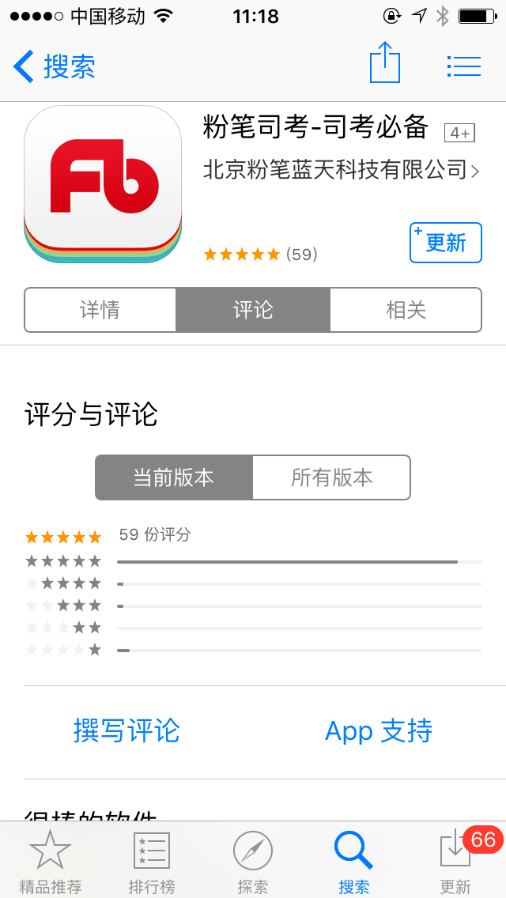
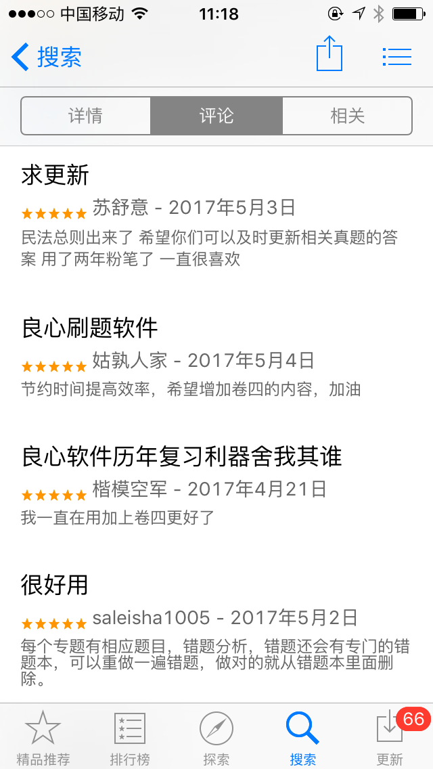
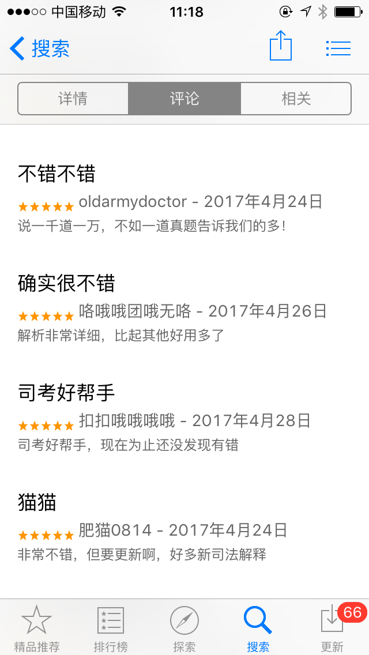
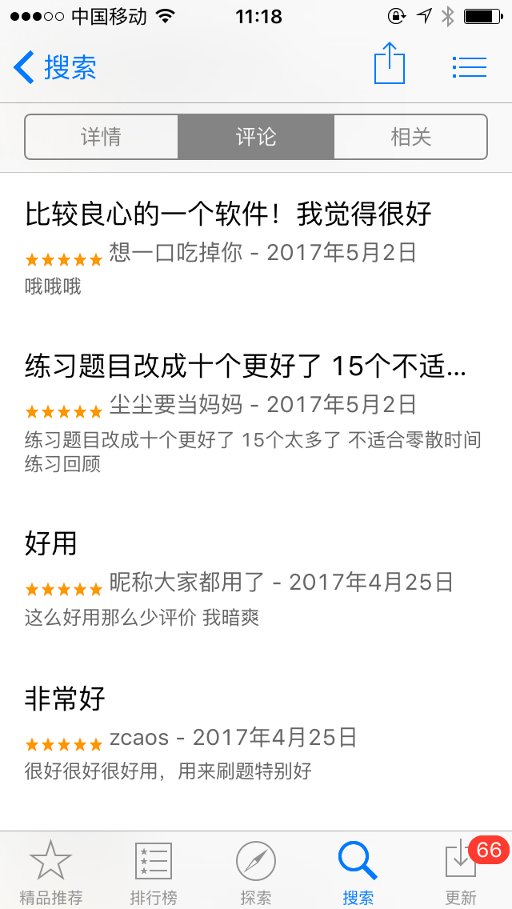
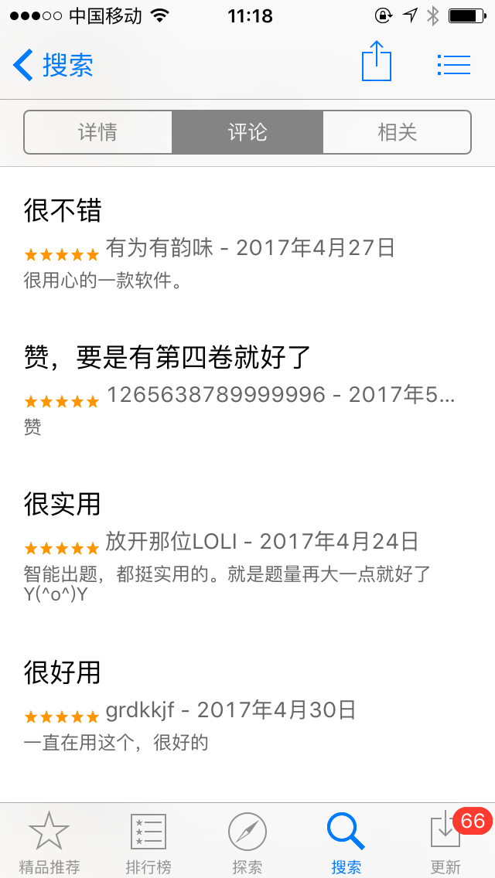
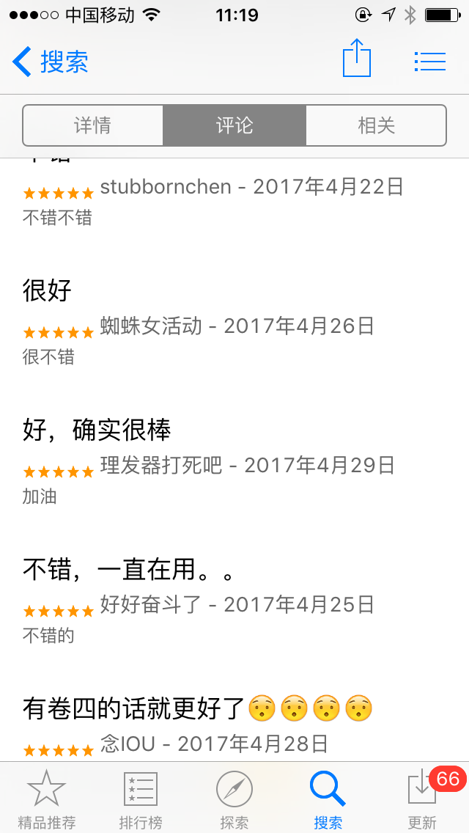
第二部分粉笔为啥业界评价比较好

Slide 9
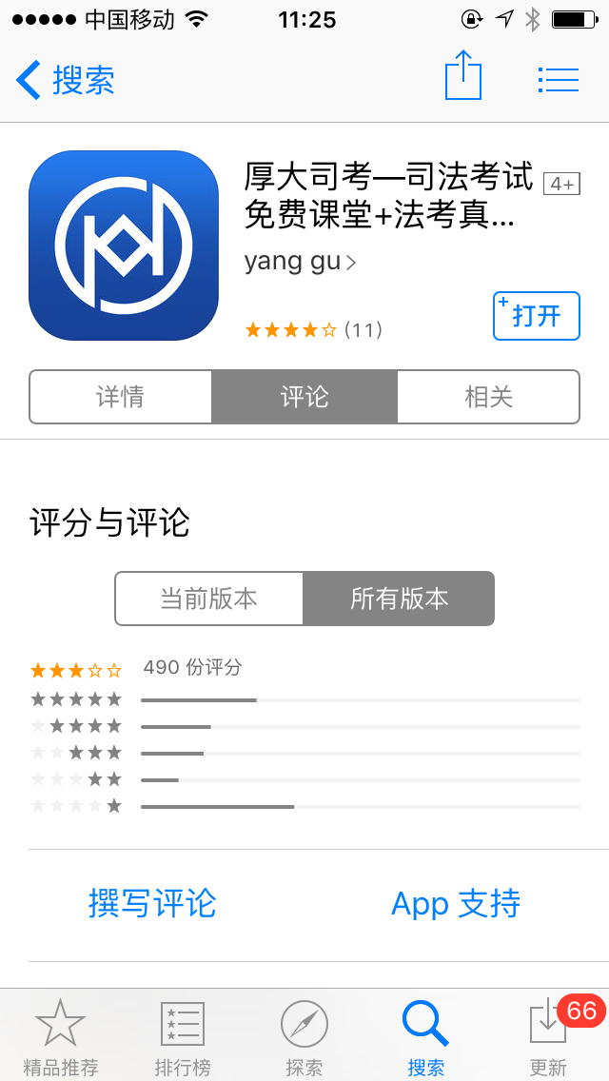
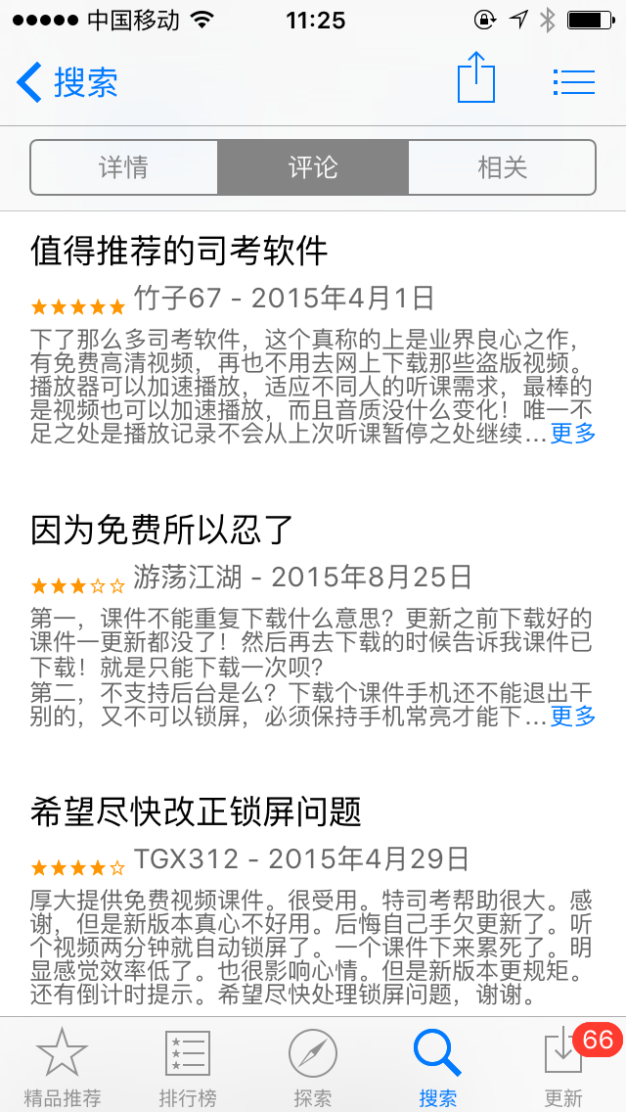
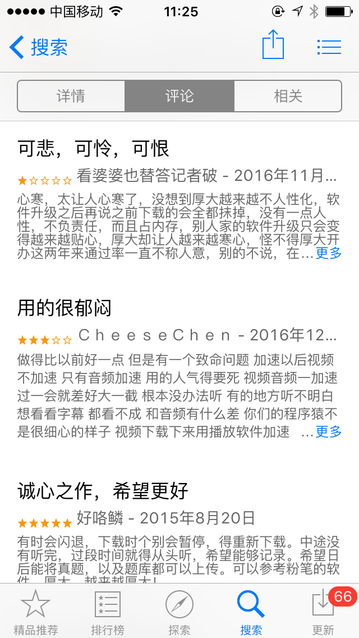
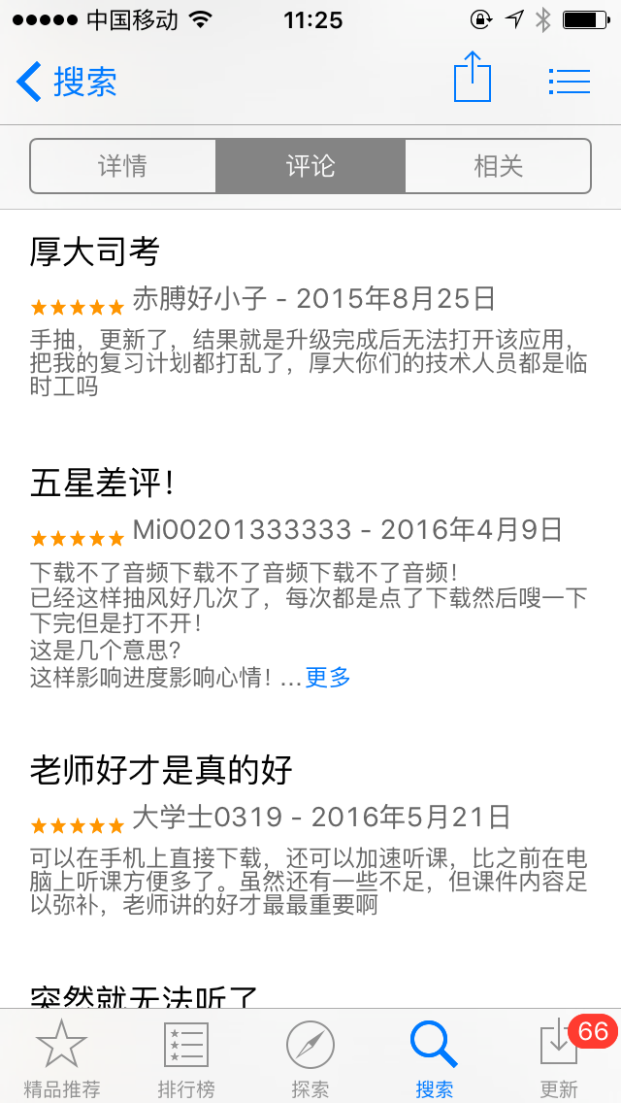
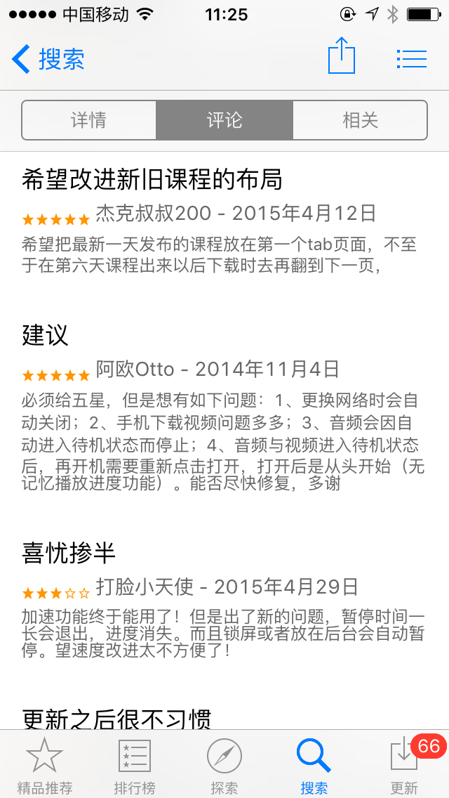
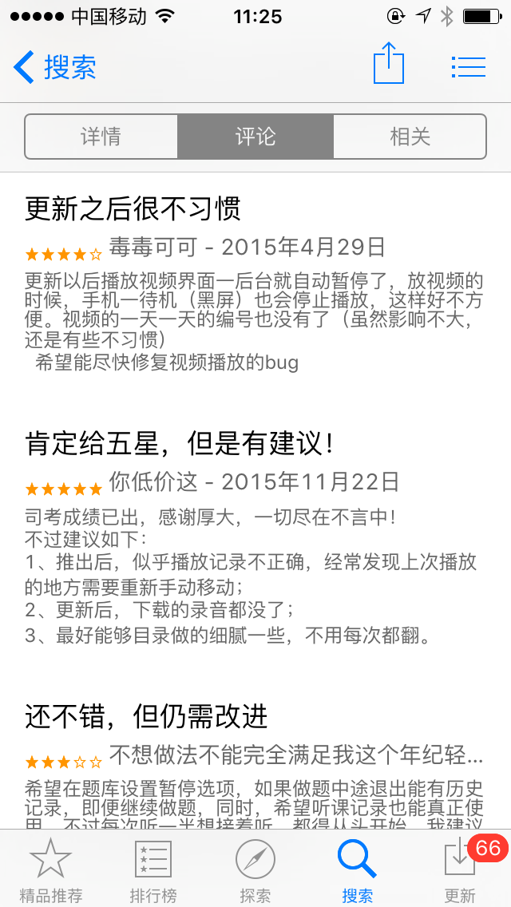
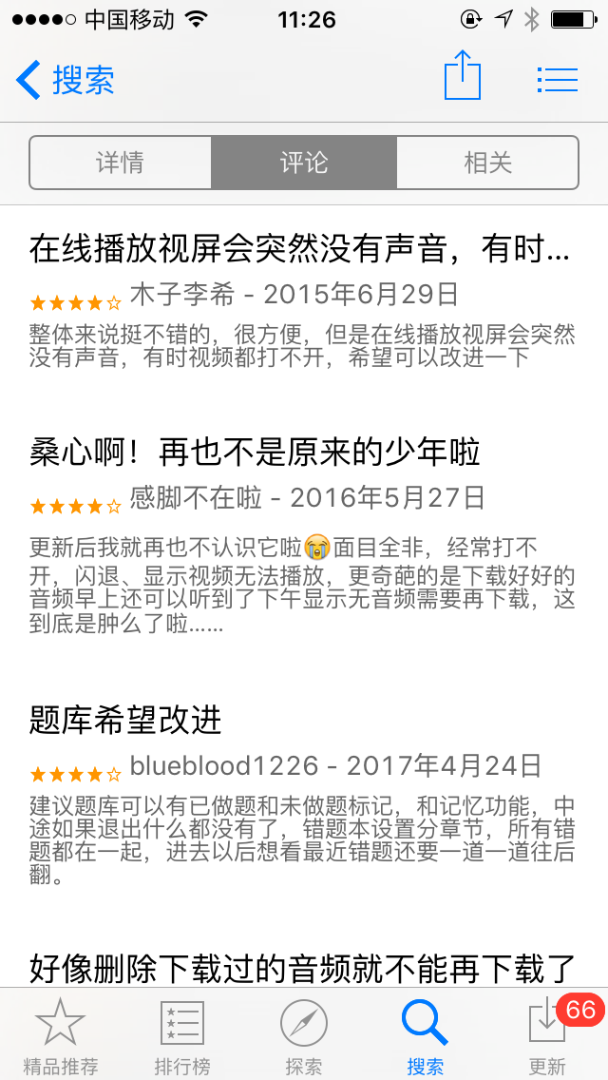
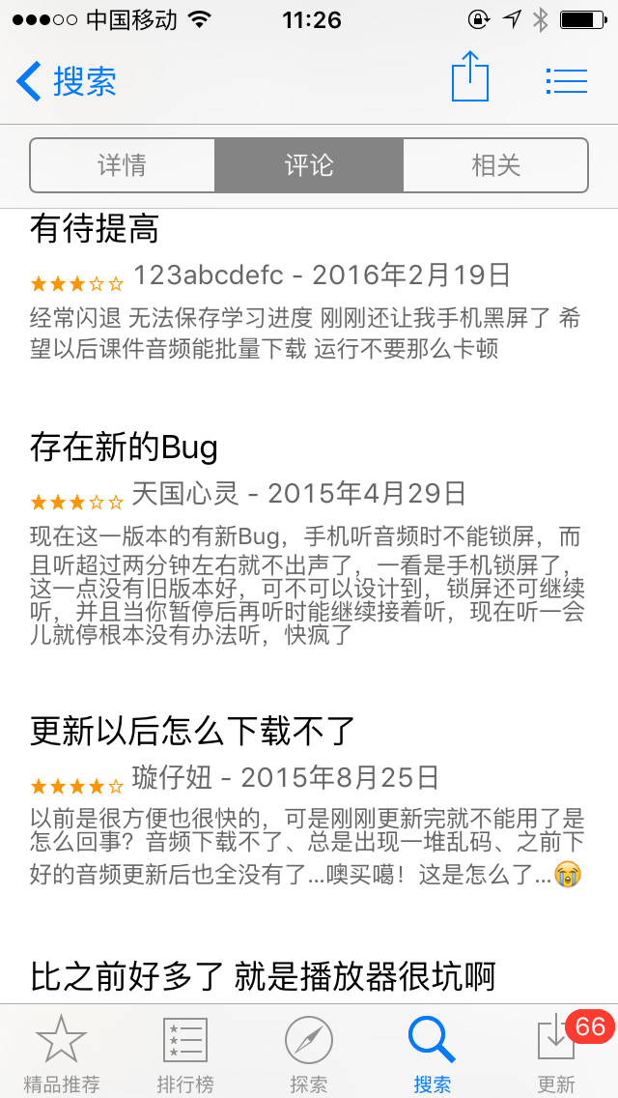
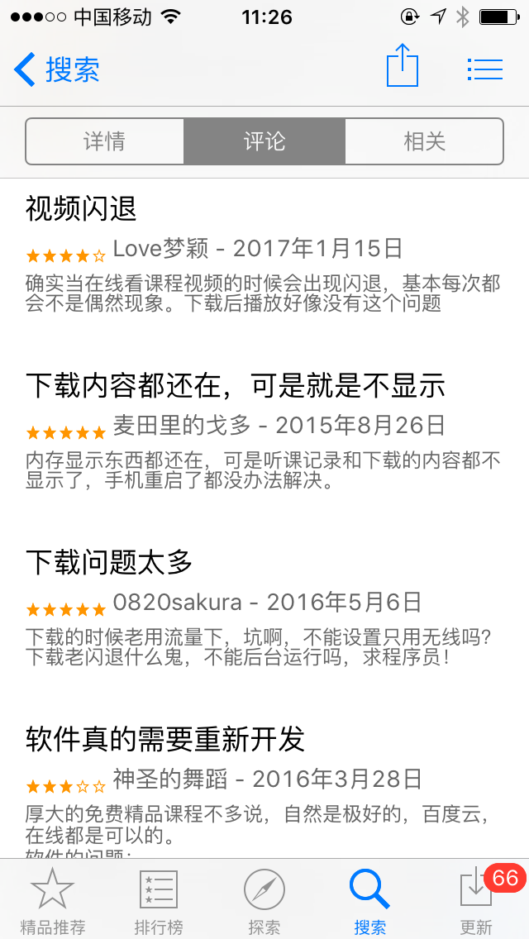
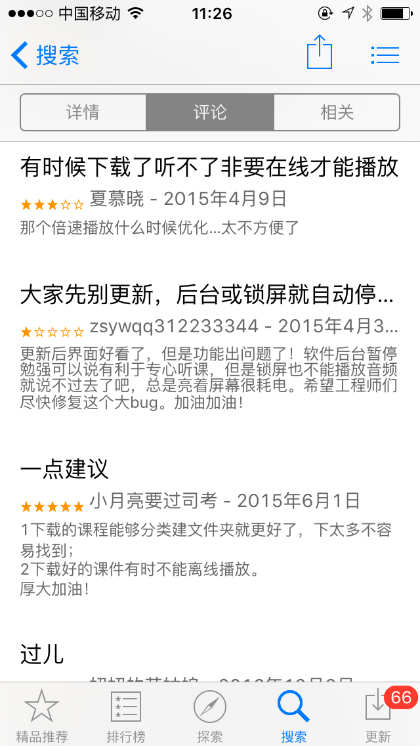
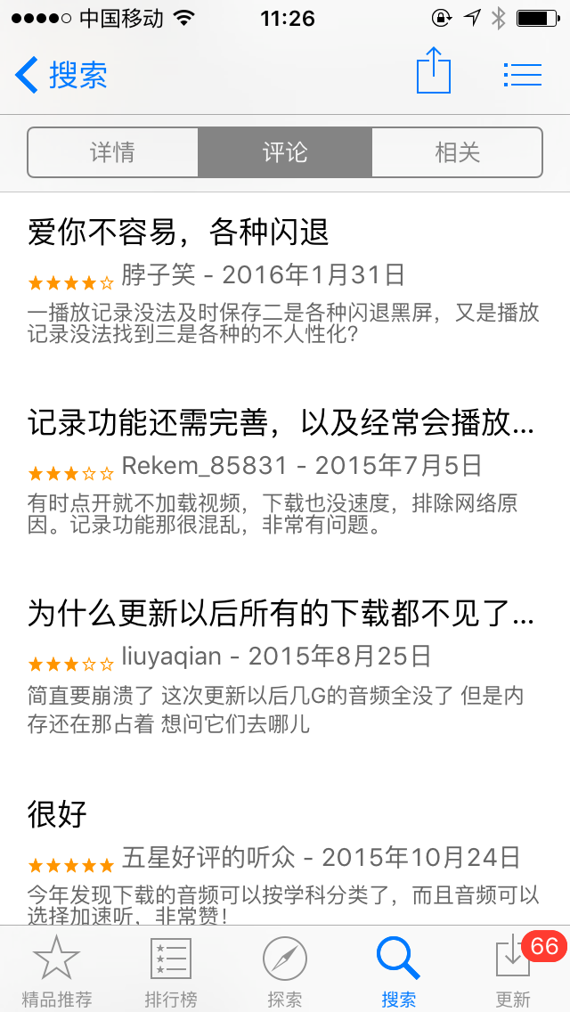
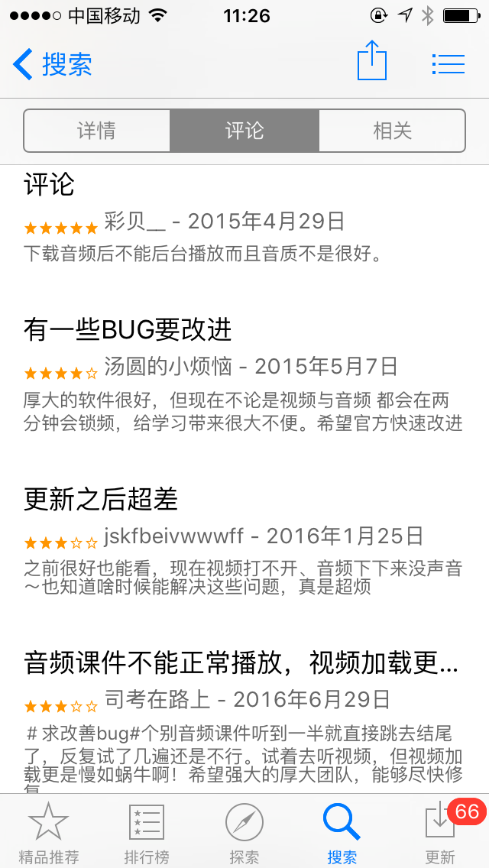
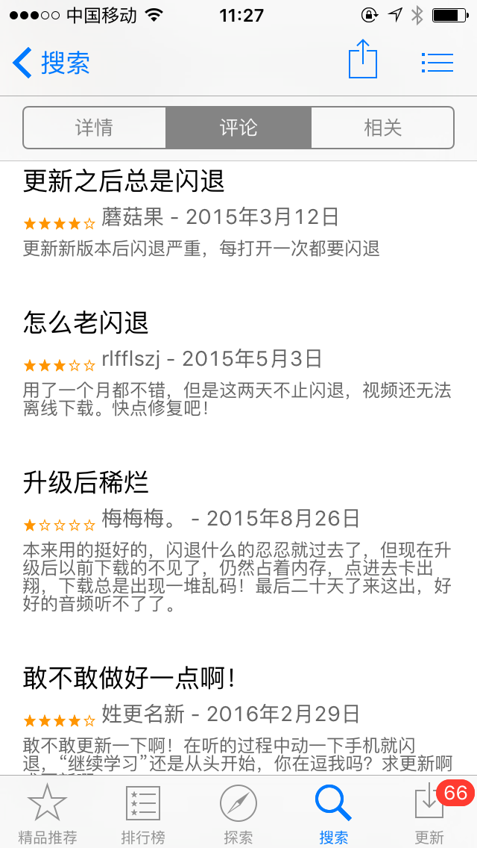
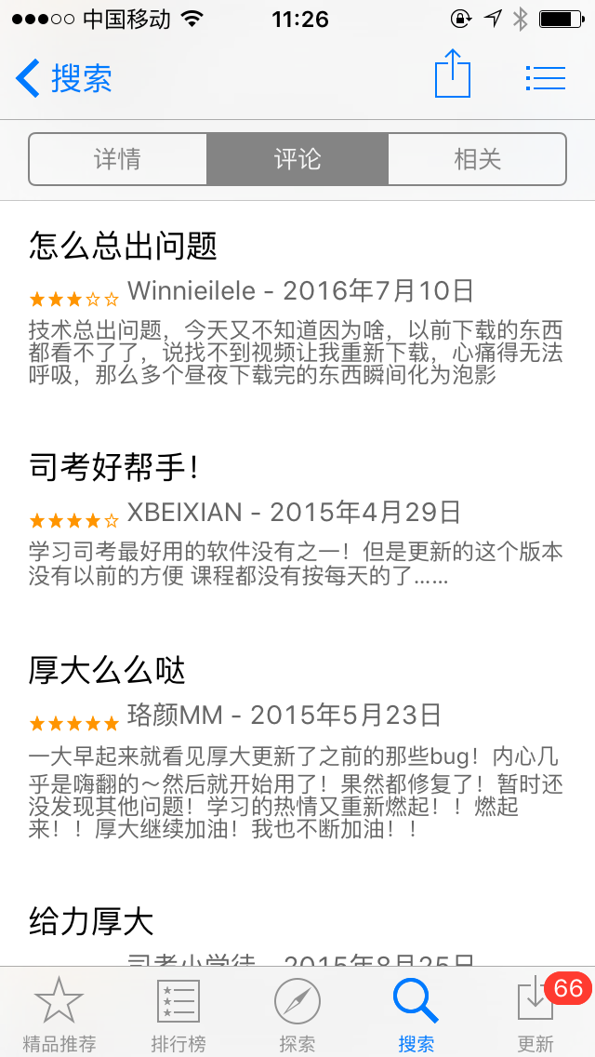
技术导致的问题

Slide 10
总结
1.产品简洁，用户使用方便，页面优美，功能易用。
2.在线教育，抓住了主要的职称考试为主的用户群体。
3.内容为王，
4.专注细分市场才是王道（所以分解为不同类型的app
5. “小而精”胜于“大而全”（http://www.jiemodui.com/N/10291.html）
6.教育首先是服务，而不是简单买一个产品；其次，教育是一种特殊的服务，复杂而重要的服务，对人（名师）的依赖性很强，根本没有办法做到统一质量控制。这些导致教育消费，是一个复杂消费，在消费决策时，金钱之外的因素影响非常大。（http://tech.hexun.com/2014-12-05/171118962.html）

Slide 11
第三部分 优秀的产品必有他的坚持
坚持产品最初的目的
迎合了所有的用户,那么就没有了特点
我们想的是一部分人的需求还是一群人的需求

Slide 12
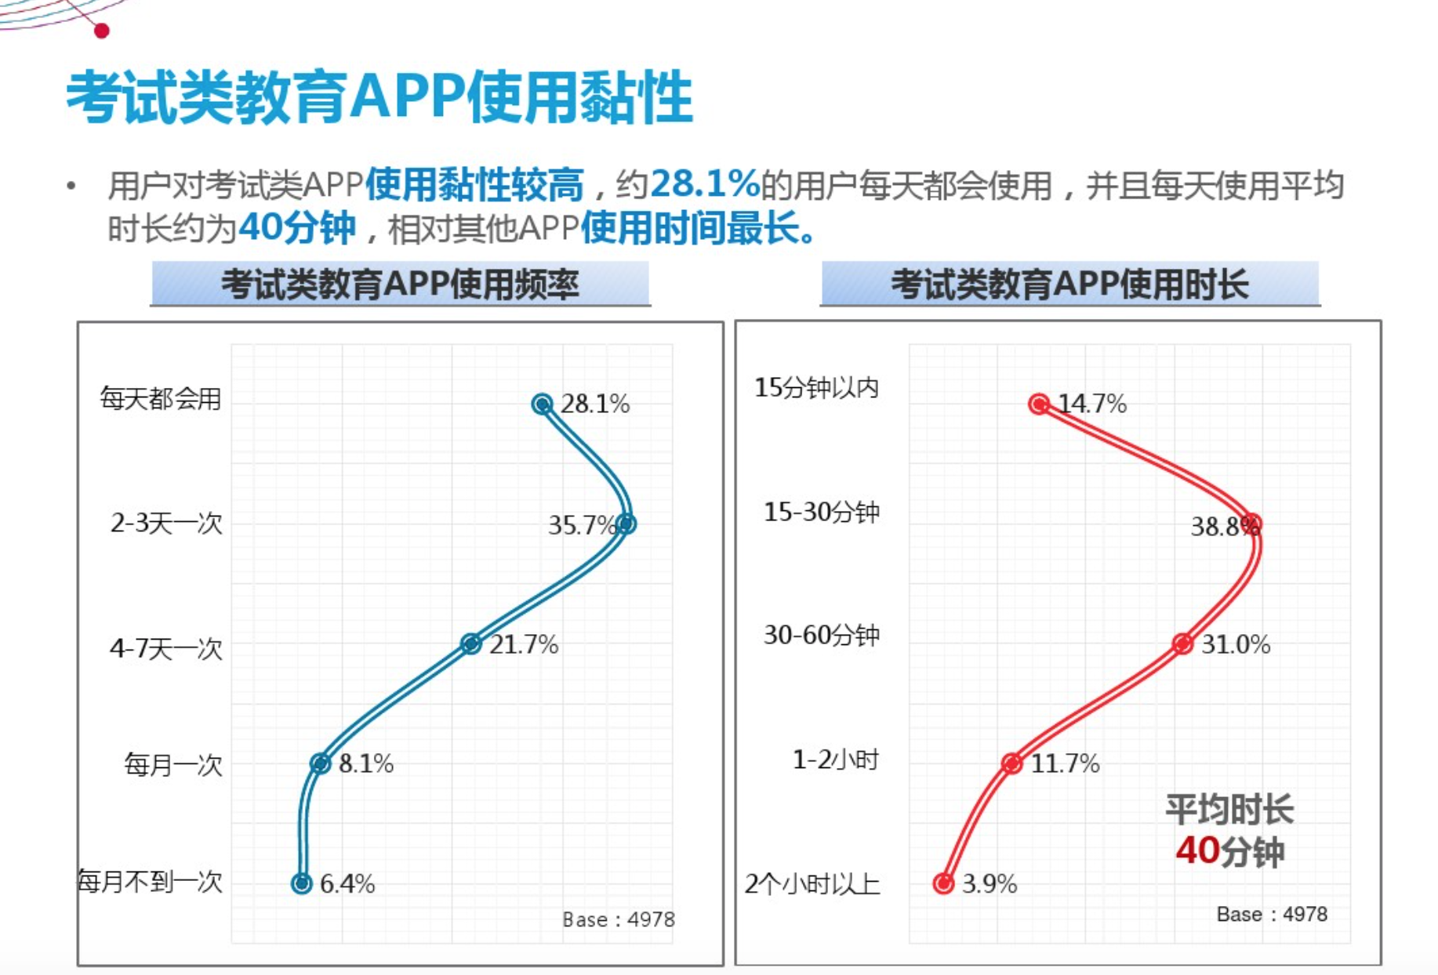

Slide 13
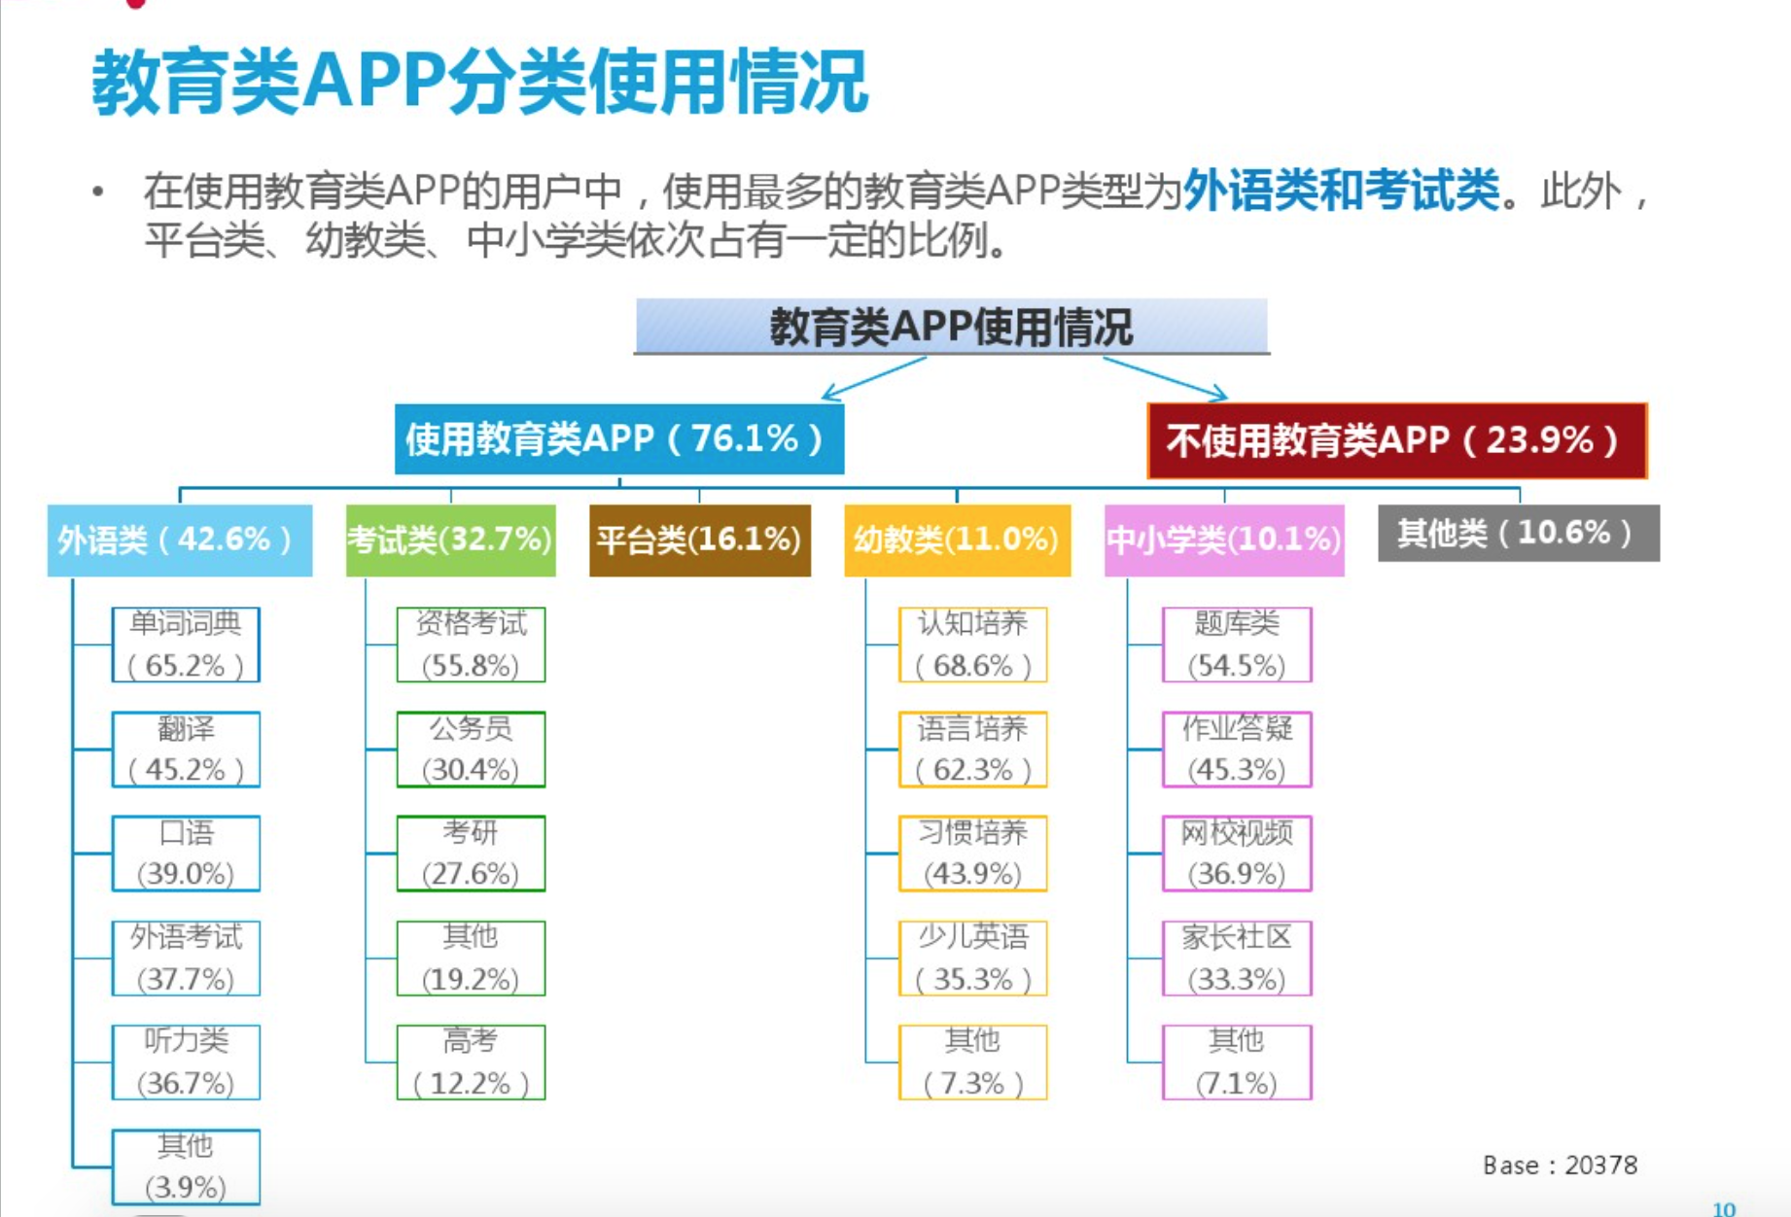

Slide 14
Swot分析:
优势
劣势
1.师资,丰富的内容
2.大量的用户(线下班)
机会
挑战
现在题库市场,还没有出现一个特别完美的方案
教育app的兴起
能否做到完美
如何盈利

Slide 15
第四部分 我们的题库要以何种姿态走下去
1. 参加司考的人的手机里面要保留住我们的app,技术上不求有功,但求无过
2. 只伴随参加司考的用户,通过了随时删除应用
3. 丰富内容,实现盈利.

Slide 16
谢谢!

Slide 17
教育行业app未来的思考
https://wenku.baidu.com/view/bdd06fab1eb91a37f0115c5c.html?from=search
教育app 的分析

